Slide 1
Piano Follower
LUCRARE DE LICENȚĂ
Februarie 2020
Autor: Crivoi Andrei
Coordonator ştiințific: Pistol Ionuț

Slide 2
Introducere
Aplicaţia PianoFollower aduce utilizatorilor posibilitatea de a lucra cu fişiere audio WAV, fişiere MIDI sau fişiere MXL şi prezintă o soluţie experimentală pentru problema transcrierii muzicale (procedeul de conversie de la o reprezentare audio într-una MIDI sau într-o partitură).
Această aplicaţie prezintă următoarele funcţionalităţi:
Import de fişiere WAV, MIDI, MXL
Transcrierea de la WAV la MIDI sau MXL
Conversie MIDI – MXL şi viceversa
Înregistrare audio extern
Înregistrarea unui clip de pian prin input MIDI, de la tastatură sau direct din frontendul aplicaţiei

Slide 3
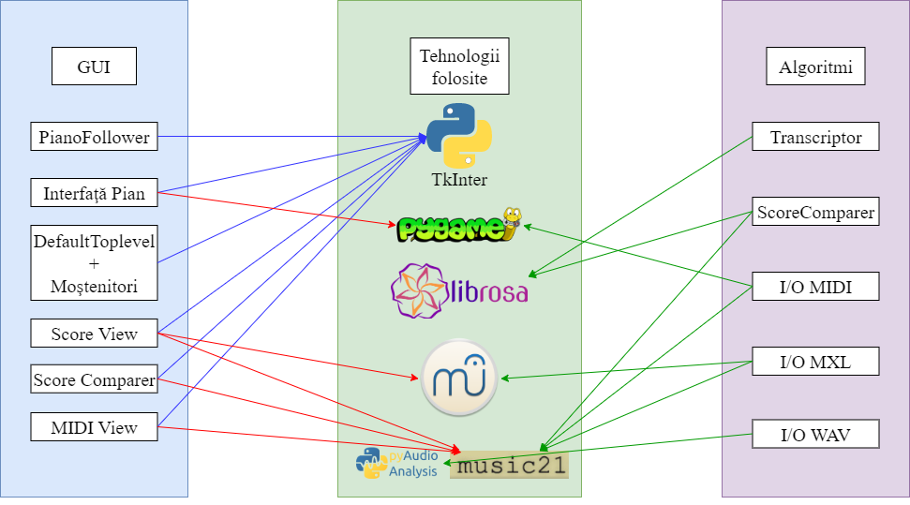
Arhitectură

Slide 4
Transcrierea muzicală
Pentru realizarea conversiei de la format audio la format MIDI sau MXL, proces cunoscut ca transcriere muzicală, sunt disponibile o multitudine de metode studiate de-a lungul timpului, toate având la bază un proces similar ce constă în:
Estimarea frecvenţelor
Recunoaşterea instrumentului
Calcularea tempo-ului
Detectarea atacului notelor
Structurarea modelului transcris

Slide 5

Exemplu
Un bun exemplu ar putea fi intro-ul renumitei piese a formaţiei rock „Guns n’ Roses” cu titlul „Sweet Child o’ mine” interpretat la pian

Slide 6
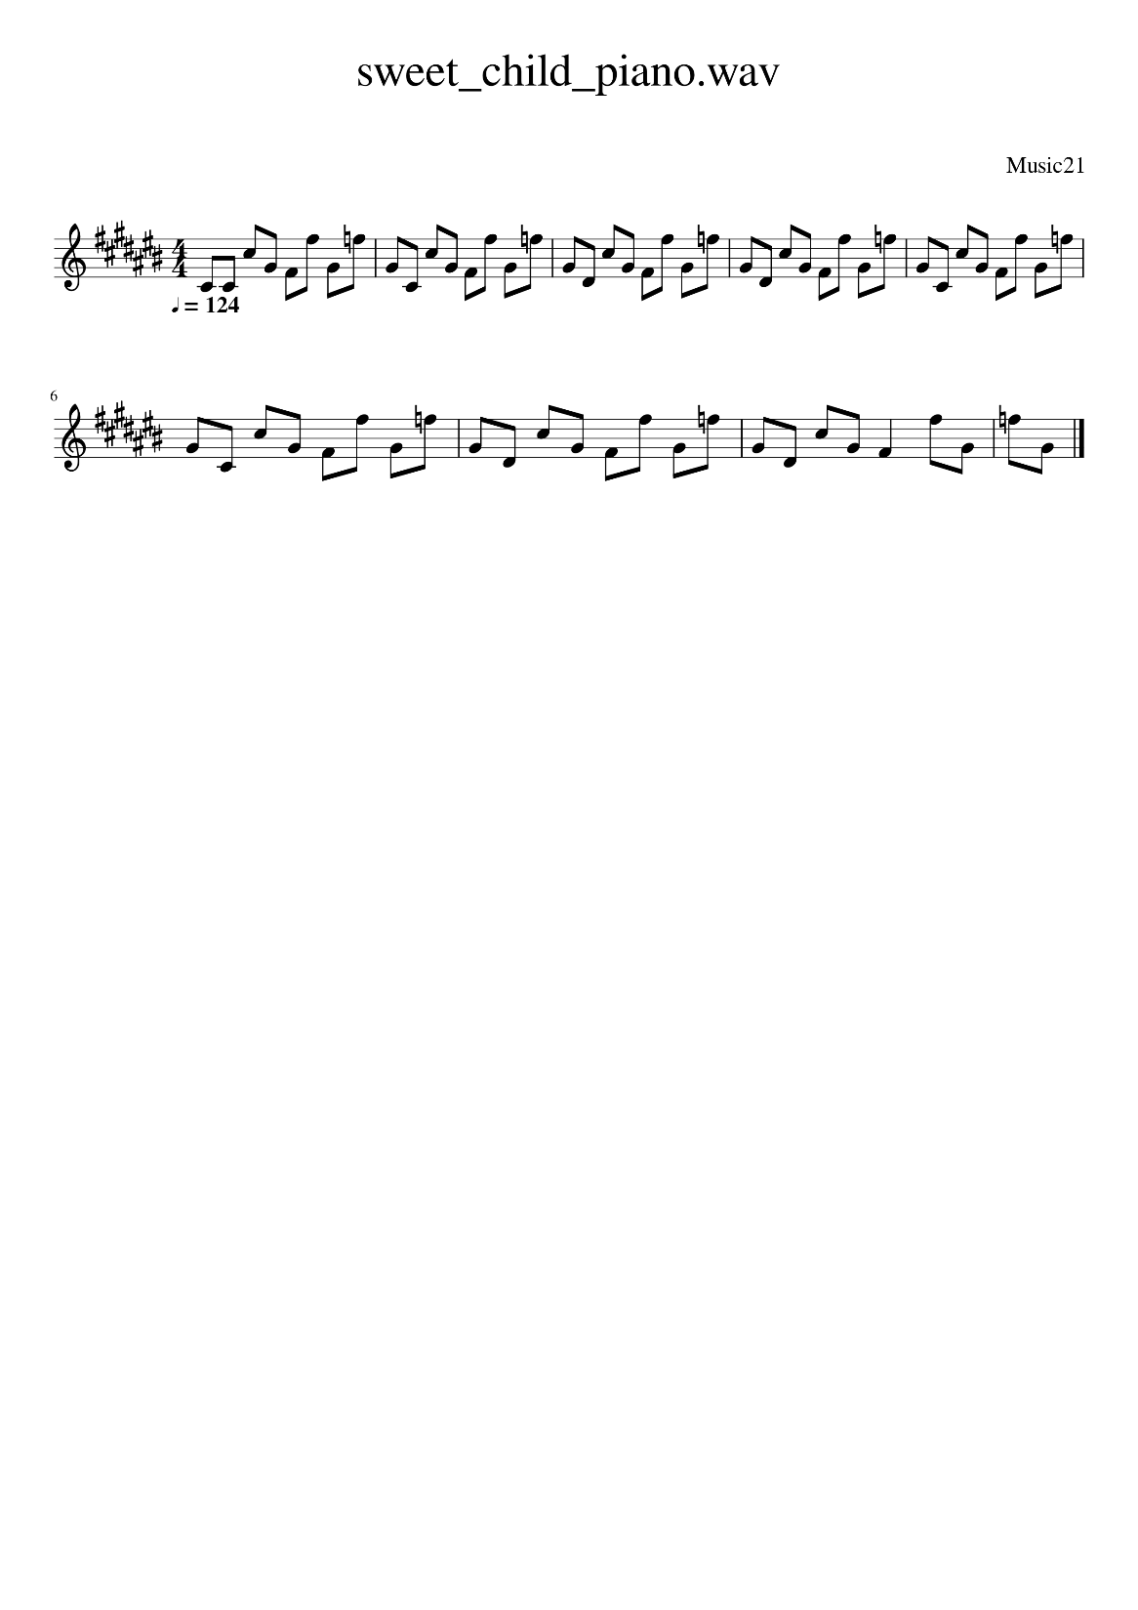
Exemplu
Dat acest clip drept input, aplicaţia PianoFollower este capabilă să-i genereze partitura şi reprezentarea midi:

Slide 7
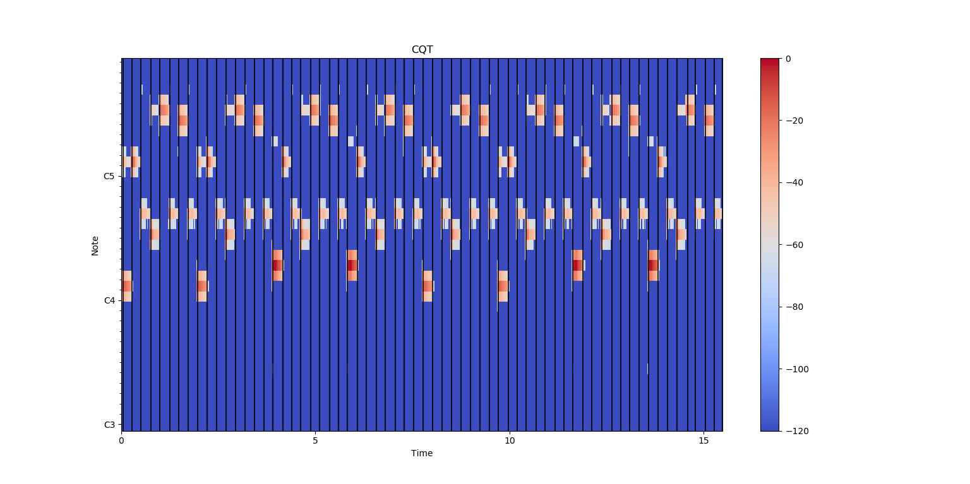

Slide 8
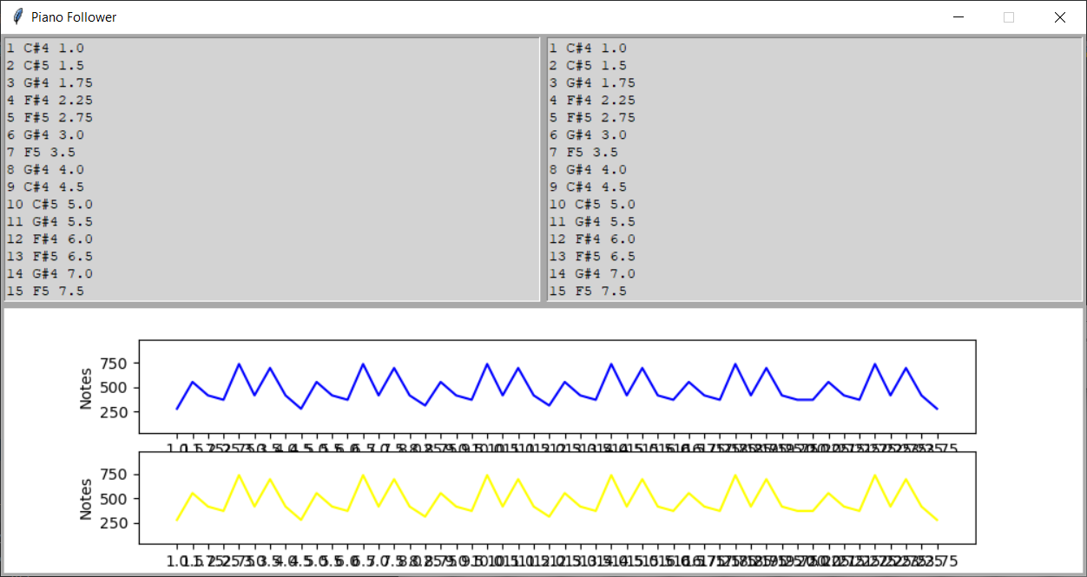
Compararea cu alte partituri
Inovaţia adusă de aplicaţia PianoFollower este interfaţa de comparat partituri. Nu am găsit în nicio altă aplicaţie un modul de comparat partituri, înafară de MuseScore, dar, chiar şi acolo, compararea se face doar în mod text şi nu în mod grafic.
Acest exemplu prezintă compararea a două partituri. După cum se poate observa, graficele reprezentate de axele note şi timp sunt identice, fapt ce semnalează că şi partiturile input sunt identice.

Slide 9
Demo

Slide 10
Vă mulțumesc pentru atenție!
Contact:
E-mail: andrei.crivoi1997@gmail.com
Linkedin: https://www.linkedin.com/in/crivoi-andrei-889204187/

